Slide 1
PowerShellについて
by むたぐち（牟田口大介）
Microsoft MVP
for Data Center Management -
Admin Frameworks

Slide 2
Windows PowerShellとは
Windows PowerShellとは
.NET Frameworkをベースに動作する、Windowsの新しいシステム管理用シェル＆スクリプト実行環境
Windows Server2003/XP/Vista用がダウンロード可能。Server 2008には標準搭載
ver 2.0 CTP2も出ました

Slide 3
PowerShellの情報源（Web）
Windows PowerShell でのスクリプティング http://www.microsoft.com/japan/technet/scriptcenter/hubs/msh.mspx
PowerShell Memo http://d.hatena.ne.jp/newpops/
Shigeya Tanabe's blog http://blogs.technet.com/stanabe/default.aspx
その他紹介記事、初心者向け記事数点（＠IT、ITPro、codezineなど）
PowerShell Scripting（実質リンク集） http://www.roy.hi-ho.ne.jp/mutaguchi/powershell/
Scripting Weblog http://blogs.wankuma.com/mutaguchi/ 上記2サイトへのポータルhttp://winscript.jp/

Slide 4
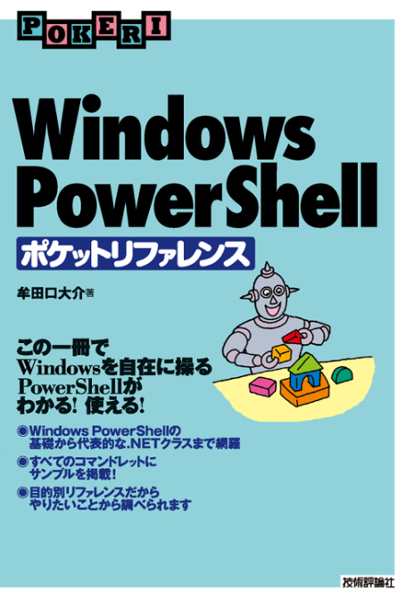
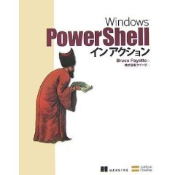
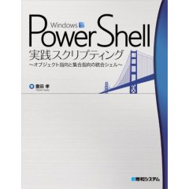
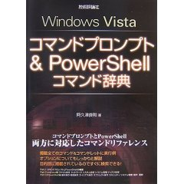
PowerShellの情報源（書籍）
雑誌
Windows Server World http://www.windows-world.jp/
書籍

Slide 5
PowerShellの基本・コマンドレット
コマンドプロンプトの内部コマンド(cdとかdirとか)に相当する129種のコマンドレット（cmdlet）を組み合わせて使うのが基本です。
大きく分けてPSドライブ操作、PSユーティリティ、システム管理機能呼び出し、オブジェクトの操作の4種類（むたぐち分類法）。
コマンドレットの引数（パラメータ）も戻り値もみな.NETのオブジェクトである。だからメソッドを呼び出したりもできる。

Slide 6
コマンドレットの基本(1) 命名法
コマンドレット命名法は
”Verb-Noun”（動詞-名詞）
例：ディレクトリを移動するSet-Locationコマンドレット(コマンドプロンプトのcdに相当)
Windows PowerShell
Copyright (C) 2006 Microsoft Corporation. All rights reserved.
PS C:\Users\daisuke> Set-Location –Path C:\
PS C:\>

Slide 7
コマンドレットの分類表
・PSドライブ操作 項目の内容を操作するには Add-Content Clear-Content Get-Content Set-Content 項目を操作するには Get-ChildItem Clear-Item Copy-Item Get-Item Move-Item New-Item Remove-Item Rename-Item Set-Item プロパティ操作を行うには Clear-ItemProperty Copy-ItemProperty Get-ItemProperty Move-ItemProperty New-ItemProperty Remove-ItemProperty Rename-ItemProperty Set-ItemProperty 項目を実行するには Invoke-Item PSドライブを扱うには Get-PSDrive Get-PSProvider New-PSDrive Remove-PSDrive ロケーションを取得・設定するには Get-Location | Set-Location Push-Location Pop-Location パスの操作を行うには Convert-Path Resolve-Path Join-Path Split-Path Test-Path ACLの取得・設定を行うには Get-Acl Set-Acl ・PSユーティリティ ヘルプを取得するには Get-Help コマンドレットの一覧を取得するには Get-Command ファイルまたは文字列から指定の文字列を抜き出すには Select-String 変数の値を操作するには Get-Variable Set-Variable New-Variable Remove-Variable Clear-Variable 履歴を参照・追加・実行するには Add-History Get-History Invoke-History エイリアスを操作するには Get-Alias Set-Alias | New-Alias Export-Alias Import-Alias メッセージを書き込むには Write-Host Write-Output Write-Verbose Write-Warning Write-Debug Write-Error 文字列の入力を読み取るには Read-Host 暗号化文字列・セキュア化された文字列を扱うには ConvertFrom-SecureString ConvertTo-SecureString プログレスバーを表示するには Write-Progress シェル・スクリプトを中断するには Start-Sleep デバッグを行うには Set-PSDebug Start-Transcript Stop-Transcript Get-TraceSource Set-TraceSource Trace-Command コマンドの実行時間を計測するには Measure-Command 文字列をコマンドとして実行するには | Invoke-Expression ホストオブジェクトを参照するには Get-Host 設定ファイルを読み込むには Update-FormatData Update-TypeData 実行ポリシー取得・設定するには Get-ExecutionPolicy Set-ExecutionPolicy スクリプトファイルの署名を取得・設定するには Get-AuthenticodeSignature Set-AuthenticodeSignature Get-PfxCertificate PSスナップインを操作するには Get-PSSnapin Add-PSSnapin Remove-PSSnapin Export-Console ・管理機能呼び出し 日付時刻を取得・設定するには Get-Date Set-Date TimeSpanオブジェクトを作成するには New-TimeSpan サービスを操作するには | Get-Service Start-Service Stop-Service Restart-Service Suspend-Service Resume-Service Set-Service New-Service WMIのオブジェクトを扱うには Get-WmiObject 資格情報を取得するには Get-Credential プロセスを取得・停止するには Get-Process Stop-Process イベントログの情報を取得するには Get-EventLog カルチャ、UIカルチャに関する情報を取得するには Get-Culture Get-UICulture ・オブジェクト操作 オブジェクトをフィルタ・加工するには Where-Object Tee-Object Sort-Object Select-Object Get-Unique Group-Object .NETかCOMのオブジェクトを作成するには New-Object | オブジェクトを計測するには Measure-Object オブジェクトのメンバを列挙するには Get-Member オブジェクトにメンバを追加するには Add-Member オブジェクトの比較を行うには Compare-Object オブジェクトを列挙するには ForEach-Object オブジェクトの出力の形式を変更するには Format-List Format-Table Format-Wide Format-Custom オブジェクトを様々なデバイス、ファイル、文字列に出力するには Out-Default Out-Host Out-File Out-Null Out-Printer Out-String オブジェクトをファイルに出力・ファイルから入力するには Export-Clixml Import-Clixml Export-Csv Import-Csv ConvertTo-Html

Slide 8
コマンドレットの基本(2) 使い方
もっとも単純な例
PS > 【コマンドレット名】 ex) Get-Date
パラメータを取る場合
PS > 【コマンドレット名】【-パラメータ名】 ex) Get-ChildItem -force
パラメータと値を取る場合
PS > 【コマンドレット名】【-パラメータ名】 【パラメータ】
ex) Get-Command -type Cmdlet
複数パラメータを取る場合
PS > 【コマンドレット名】【-パラメータ名1】 【パラメータ1 】【-パラメータ名2】 【パラメータ2】 ex) Get-Eventlog -LogName system -Newest 5
パラメータ名を省略した場合
PS > 【コマンドレット名】 【パラメータ1 】 【パラメータ2】
ex) Rename-Item a.txt b.txt

Slide 9
コマンドレットの基本(3) ヘルプ
どんなコマンドレットがあるのかを調べるには
Get-Command
コマンドレットのヘルプを引くには
Get-Help コマンドレット名
または
コマンドレット名 -?
.NETオブジェクトのメンバ（プロパティ、メソッドなど）を調べるには
コマンドレットなどの後に|Get-Member

Slide 10
PSドライブ(1) 概要
従来のシェルはファイルシステムのドライブしか扱えなかったが、
PowerShellでは、デフォルトで、ファイルシステム、レジストリ、デジタル署名、環境変数、エイリアス、スクリプト変数、関数を「PSドライブ」として扱うことができる。（Get-PSDrive）
PSドライブを扱うための.NETプログラムが「PSプロバイダ」。
コマンドレットとPSプロバイダを含む.NETアセンブリを「PSスナップイン」という。PSスナップインをインストールすることで機能拡張が可能。

Slide 11
PSドライブ(2) 項目の操作
作成 | New-Item | ni
名前変更 | Rename-Item | rni, ren
移動 | Move-Item | mi, mv, move
コピー | Copy-Item | cpi, cp, copy
削除 | Remove-Item | ri, rm, rmdir, del, erase, rd
実行 | Invoke-Item | ii
プロパティ操作 | Get-ItemProperty, Copy-, Clear-, Move-, Rename-, Remove-, Set-
これらの操作がどのドライブでも可能

Slide 12
コマンドレット デモ
DEMO1

Slide 13
従来のシェルにおけるパイプ
カレントのファイルをファイル名で逆順ソート
上の例は単純なテキストなのでソートできるが、ではサイズでソートするには？ ？？？
dir / bの出力＝テキストがパイプを通る
C:\WINDOWS\system32\drivers\etc>dir /b | sort /r
services
protocol
networks
lmhosts.sam
hosts

Slide 14
オブジェクトが渡るパイプ(1) 概要
ファイルサイズでソート、PowerShellなら可能です。
Get-ChildItemの出力＝オブジェクトの配列がパイプを通る
PS C:\WINDOWS\system32\drivers\etc> Get-ChildItem | Sort-Object -property Length
ディレクトリ: Microsoft.PowerShell.Core\FileSystem::C:\WINDOWS\system32\dri
vers\etc
Mode LastWriteTime Length Name
---- ------------- ------ ----
-a--- 2004/08/05 21:00 407 networks
-a--- 2004/08/05 21:00 734 hosts
-a--- 2004/08/05 21:00 799 protocol
-a--- 2004/08/05 21:00 3683 lmhosts.sam
-a--- 2004/08/05 21:00 7116 services
FileInfoオブジェクトのLengthプロパティを元にソートされる。

Slide 15
オブジェクトが渡るパイプ(2) 通っているもの
コマンドレットの戻り値は.NETのオブジェクト
PS C:\WINDOWS\system32\drivers\etc> Get-ChildItem | Get-Member
TypeName: System.IO.FileInfo
Name MemberType Definition
---- ---------- ----------
AppendText Method System.IO.StreamWriter AppendText()
CopyTo Method System.IO.FileInfo CopyTo(String de...
Create Method System.IO.FileStream Create()
CreateObjRef Method System.Runtime.Remoting.ObjRef Crea...
CreateText Method System.IO.StreamWriter CreateText() ・・・ LastAccessTime Property System.DateTime LastAccessTime {get...
LastAccessTimeUtc Property System.DateTime LastAccessTimeUtc {...
LastWriteTime Property System.DateTime LastWriteTime {get;...
LastWriteTimeUtc Property System.DateTime LastWriteTimeUtc {g...
Length Property System.Int64 Length {get;}
Name Property System.String Name {get;}
・・・
System.IO名前空間に属するFileInfoクラスのインスタンス（オブジェクト）

Slide 16
オブジェクトが渡るパイプ(3) フィルタと列挙
Where-Objectを使うと細かくフィルタ可能
Foreach-Objectでパイプを渡ったオブジェクト配列の要素それぞれに対してコマンド実行可能。
スクリプトブロック。$_にはパイプに渡されたオブジェクトが格納
?またはwhereでも可
省略可
PS C:\> Get-Process | Where-Object -filterScript {$_.handles -gt 500}
稼働中のプロセスからハンドル数が500より多いものを列挙
%またはforeachでも可
PS C:\Documents and Settings\daisuke> Get-ChildItem | Foreach-Object -process{Write-Host $_.FullName}
省略可
スクリプトブロック。$_にはパイプに渡されたオブジェクトが格納
カレントにあるファイルのフルパスの一覧を表示

Slide 17
WMIも自由自在 Before & After
WMI (Windows Management Instrumentation)のクラスのインスタンスを簡単に呼び出せる。
WSH with VBScriptでは…
Set wbemServices = GetObject("winmgmts:\\.")
Set wbemObjectSet = wbemServices.InstancesOf("Win32_PhysicalMemory")
For Each wbemObject In wbemObjectSet
WScript.Echo "物理メモリ(bytes): " & wbemObject.Capacity
Next
長ったらしい…
PowerShellではこんなに簡単！
PS C:\> Get-WMIObject -class Win32_PhysicalMemory –property capacity
省略すればさらに簡単！
PS C:\> gwmi Win32_PhysicalMemory -p Capacity

Slide 18
パイプ＆WMI デモ
DEMO2

Slide 19
おわりに
新しいオブジェクトベースのシェル、いかがでしたか？
今回はシェルとしてのPowerShellを見てきましたがスクリプティングもできます！
クライアントで使うもよし、サーバー管理に使うもよし
あなたなら何をしますか？ あるいはこういうの自動化できない？みたいなご意見募集！

